Slide 1
การวิเคราะห์ข้อมูลประยุกต์
Applied Data Analytics

Slide 2
ช่วงที่ 5: กระดานแสดงสรุปข้อมูล
Data Dashboard

Slide 3
แดชบอร์ดข้อมูลคืออะไร
แดชบอร์ดข้อมูล ช่วยในองค์ประกอบทางธุรกิจที่สำคัญ 3 อย่าง ได้แก่ กลยุทธ์การวางแผนและการวิเคราะห์
แดชบอร์ดข้อมูล คือการสร้างภาพข้อมูลที่ให้วิธีการตรวจสอบวิเคราะห์และแยกข้อมูลเชิงลึกจากส่วนกลางและการโต้ตอบข้อมูลจากชุดข้อมูลที่เกี่ยวข้องในพื้นที่สำคัญหลายแห่งขององค์กร
แดชบอร์ดข้อมูลแสดงข้อมูลที่รวบรวมได้ทั้งในรูปแบบที่เข้าใจง่าย
แดชบอร์ดข้อมูล ช่วยให้ผู้ใช้ทราบถึงภาพรวมของแผนกภายในเป้าหมายโครงการริเริ่มกระบวนการหรือโครงการต่างๆของ บริษัท สิ่งเหล่านี้วัดจากตัวบ่งชี้ประสิทธิภาพหลัก (KPI) ซึ่งให้ข้อมูลเชิงลึกที่ช่วยส่งเสริมการเติบโตและการปรับปรุง
แดชบอร์ดข้อมูล ช่วยให้สามารถเข้าถึงการวิเคราะห์ที่ดำเนินการได้ทันที หากไม่มีแดชบอร์ดข้อมูลจะไม่มีประสิทธิภาพและใช้เวลานานสำหรับธุรกิจในการจัดการกับชุดข้อมูลที่ไม่มีโครงสร้าง

Slide 4
แดชบอร์ดข้อมูลคืออะไร

Slide 5
การประยุกต์ใช้แดชบอร์ดข้อมูล
หน้าที่หลักของแดชบอร์ดข้อมูล: ตอบคำถามทางธุรกิจที่สำคัญ
แดชบอร์ดข้อมูล สามารถช่วยตอบคำถามที่เกี่ยวข้องกับธุรกิจได้มากมาย โดยขึ้นอยู่กับเป้าหมายเป้าหมายและกลยุทธ์
ด้วยการนำข้อมูลดิบจากแหล่งต่างๆ มารวมเข้าด้วยกันและนำเสนอในแดชบอร์ดที่กำหนดเองแดชบอร์ดข้อมูลสามารถช่วยระบุข้อมูลที่มีค่าที่สุดและค้นหาคำตอบที่สามารถนำไปปฏิบัติได้สำหรับคำถามทางธุรกิจที่สำคัญที่สุด
ผ่านการเชื่อมโยงกับตัวชี้วัดเฉพาะที่สอดคล้องกับเป้าหมายทางธุรกิจเราสามารถเจาะลึกลงไปในข้อมูลเฉพาะสร้างมาตรฐานและวัดความสำเร็จของเราอย่างต่อเนื่อง กระบวนการที่ขับเคลื่อนด้วยข้อมูลนี้จะนำไปสู่ผลลัพธ์ที่“ ประสบความสำเร็จมากขึ้น”

Slide 6
การประยุกต์ใช้แดชบอร์ดข้อมูล
ในบริบทของ Business Intelligence (BI) แดชบอร์ดข้อมูลจะถูกใช้สำหรับ:
ข้อมูลเชิงลึกระดับลึก: เจาะลึกลงไปในด้านที่สำคัญของการดำเนินงานรายวันรายสัปดาห์และรายเดือนของธุรกิจเพื่อสร้างความคิดริเริ่มเพื่อเพิ่มประสิทธิภาพ
การแบ่งปันข้อมูล: อำนวยความสะดวก การสร้างภาพข้อมูลออนไลน์ ข้อมูลที่มีค่าที่สุดเพื่อให้เราสามารถแบ่งปันข้อมูลเชิงลึกที่สำคัญกับผู้มีส่วนได้เสียอื่น ๆ ทั้งภายในและภายนอกองค์กร
การวัดประสิทธิภาพ: โดยการทำงานกับ KPI แบบโต้ตอบเราสามารถกำหนดงานธุรกิจเฉพาะวัดผลงานในขณะที่ทำงานไปตามเป้าหมายที่กำหนดไว้อย่างชัดเจนเพื่อความสำเร็จทางธุรกิจที่เพิ่มขึ้น
การพยากรณ์: ในฐานะที่เป็นแดชบอร์ดที่มีการติดตั้ง การวิเคราะห์เชิงทำนายเป็นไปได้ที่จะมองเห็นแนวโน้มและรูปแบบที่จะช่วยพัฒนาความคิดริเริ่มและเตรียมความพร้อมสำหรับความสำเร็จทางธุรกิจในอนาคต

Slide 7
ประโยชน์ของแดชบอร์ดข้อมูล
แดชบอร์ดข้อมูล สามารถปรับแต่งได้
แดชบอร์ดข้อมูล เป็นแบบโต้ตอบ
แดชบอร์ดข้อมูล อนุญาตให้มีการตรวจสอบตามเวลาจริง
ในแดชบอร์ดข้อมูล ข้อมูลทั้งหมดอยู่ในที่เดียว
แดชบอร์ดข้อมูล ใช้งานง่าย
แดชบอร์ดข้อมูล ทำให้ทุกคนอยู่ในหน้าเดียวกัน
แดชบอร์ดข้อมูล บังคับให้คนในองค์กรเดียวกันให้ความสำคัญ
แดชบอร์ดข้อมูล ช่วยในการทำงานพร้อมกันหลายงาน (มัลติทาสก์)
แดชบอร์ดข้อมูล ช่วยในการทำนายแนวโน้มในอนาคต
แดชบอร์ดข้อมูล ช่วยบอกเล่าเรื่องราวด้วยข้อมูล

Slide 8
ตัวอย่างของ Data Dashboard แดชบอร์ดการจัดการ KPI

Slide 9
ตัวอย่างของ Data Dashboard แดชบอร์ดความยาววงจรการขาย

Slide 10
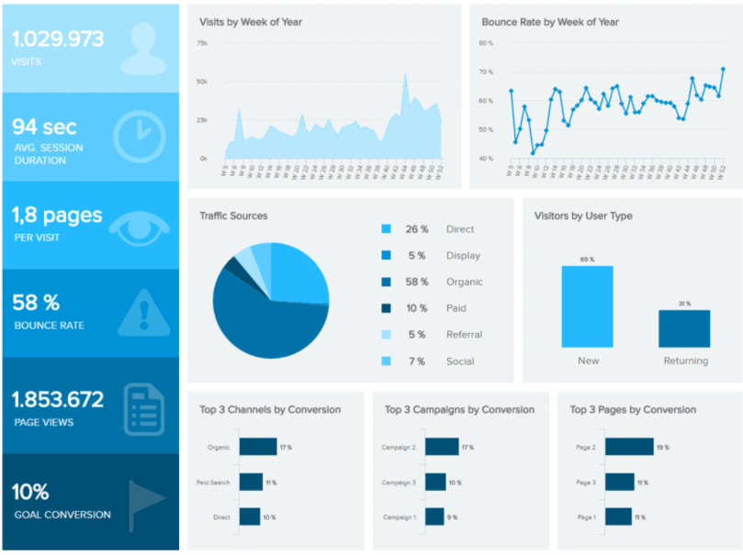
ตัวอย่างของ Data Dashboard แดชบอร์ดข้อมูลการวิเคราะห์เว็บ

Slide 11
ตัวอย่างของ Data Dashboard แดชบอร์ดการผลิต

Slide 12
ตัวอย่างของ Data Dashboard แดชบอร์ดการขนส่งโลจิสติก

Slide 13
ตัวอย่างของ Data Dashboard แดชบอร์ดการจัดการเงินสด

Slide 14
ตัวอย่างของ Data Dashboard แดชบอร์ดข้อมูล KPI ของโรงพยาบาล

Slide 15
ตัวอย่างของ Data Dashboard แดชบอร์ดประสิทธิภาพของพนักงาน

Slide 16
ออกแบบและสร้างแดชบอร์ดข้อมูล
หลักการออกแบบแดชบอร์ดข้อมูล
การออกแบบแดชบอร์ดที่ดี:
ทำให้ความซับซ้อนเป็นสิ่งที่ง่าย: เรามีข้อมูลมากมายข้อมูลมากมายที่เปลี่ยนแปลงตลอดเวลาและความต้องการและคำถามเชิงวิเคราะห์ที่แตกต่างกัน เราต้องการที่จะใช้ความซับซ้อนทั้งหมดนี้และทำให้มันง่าย
บอกเล่าเรื่องราวที่ชัดเจน: เชื่อมต่อข้อมูลกับบริบทในธุรกิจและตอบคำถามของผู้ดู นี่คือที่การจัดวางภาพของแดชบอร์ดมีบทบาทสำคัญ
แสดงความหมายของข้อมูล: การสร้างภาพข้อมูลที่เลือกต้องแสดงข้อมูลอย่างถูกต้องและข้อมูลที่คุณต้องการดึงออกมา
เปิดเผยรายละเอียดตามต้องการ: เราต้องการให้ผู้ดูแต่ละคน สามารถเข้าถึงข้อมูลที่พวกเขาต้องการ ผู้ใช้บางคนอาจจำเป็นต้องเห็นมุมมองที่ละเอียดมากขึ้นของข้อมูล แต่ผู้อื่นอาจพอเพียงกับภาพรวม

Slide 17
ออกแบบและสร้างแดชบอร์ดข้อมูล
แนวปฏิบัติที่ดีที่สุดในการออกแบบแดชบอร์ดข้อมูล
1. มุ่งเน้นไปที่เป้าหมายสุดท้าย
แต่ละแดชบอร์ดควรได้รับการออกแบบสำหรับกลุ่มผู้ใช้ที่เฉพาะเจาะจงโดยมีจุดประสงค์เฉพาะในการช่วยเหลือผู้รับในกระบวนการตัดสินใจทางธุรกิจ
ข้อมูลมีค่าก็ต่อเมื่อสามารถกระทำได้โดยตรง
ผู้ใช้ที่ได้รับจะต้องสามารถใช้ข้อมูลในกลยุทธ์และเป้าหมายทางธุรกิจของตนเองได้
ตรวจสอบให้แน่ใจว่าคุณสามารถระบุข้อมูลที่สำคัญและแยกออกจากข้อมูลที่ไม่จำเป็นเพื่อเพิ่มประสิทธิภาพการทำงานของผู้ใช้

Slide 18
ออกแบบและสร้างแดชบอร์ดข้อมูล
แนวปฏิบัติที่ดีที่สุดในการออกแบบแดชบอร์ดข้อมูล
มุ่งเน้นไปที่เป้าหมายสุดท้าย
แดชบอร์ดสี่ประเภทหลักสำหรับกิจกรรมทางธุรกิจ:
ยุทธศาสตร์: มุ่งเน้นไปที่การตรวจสอบกลยุทธ์ของบริษัท ในระยะยาวโดยการวิเคราะห์และการเปรียบเทียบข้อมูลตามแนวโน้มที่สำคัญ
การดำเนินงาน: ตรวจสอบวัดและจัดการกระบวนการหรือการดำเนินงานด้วยช่วงเวลาที่สั้นลงหรือเร็วขึ้น
วิเคราะห์: มีข้อมูลที่ครอบคลุมขนาดใหญ่ซึ่งช่วยให้นักวิเคราะห์สามารถเจาะลึกและดึงข้อมูลเชิงลึกเพื่อช่วยให้ บริษัท ก้าวหน้าในระดับผู้บริหาร
ยุทธวิธี: แดชบอร์ดที่มีข้อมูลจำนวนมากเหมาะสมที่สุดสำหรับการจัดการระดับกลางและช่วยในการกำหนดกล-ยุทธ์การเติบโตตามแนวโน้มจุดแข็งและจุดอ่อนในแผนกต่างๆ

Slide 19
ออกแบบและสร้างแดชบอร์ดข้อมูล
แนวปฏิบัติที่ดีที่สุดในการออกแบบแดชบอร์ดข้อมูล
2. อย่าใส่ข้อมูลทั้งหมดลงในหน้าเดียวกัน
อย่าสร้างแดชบอร์ดขนาดเดียวที่พอดีและไม่ใส่ข้อมูลทั้งหมดลงในหน้าเดียวกัน
ผู้ชมของคุณในกลุ่มบุคคลมีความต้องการที่แตกต่างกัน ผู้จัดการฝ่ายขายไม่จำเป็นต้องดูข้อมูลเดียวกับผู้เชี่ยวชาญด้านการตลาดแผนกทรัพยากรบุคคลหรือผู้เชี่ยวชาญด้านการวิเคราะห์โลจิสติกส์
เป็นการดีกว่าที่จะสร้างแดชบอร์ดเดียวสำหรับแต่ละกลุ่มโดยขึ้นอยู่กับบทบาท

Slide 20
ออกแบบและสร้างแดชบอร์ดข้อมูล
แนวปฏิบัติที่ดีที่สุดในการออกแบบแดชบอร์ดข้อมูล
3. เลือก KPI ที่เกี่ยวข้อง
สำหรับการออกแบบแดชบอร์ด KPI ให้เลือกตัวบ่งชี้ประสิทธิภาพหลัก (KPI) ที่เหมาะสม
KPI ควรแสดงภาพข้อมูลเชิงลึกที่เกี่ยวข้องตามพื้นที่เฉพาะของธุรกิจเท่านั้น

Slide 21
ออกแบบและสร้างแดชบอร์ดข้อมูล
แนวปฏิบัติที่ดีที่สุดในการออกแบบแดชบอร์ดข้อมูล
4. จัดทำบริบท
หากไม่ระบุบริบทเราไม่รู้ว่าตัวเลขนั้นดีหรือไม่ดีหรือว่าเป็นตัวเลขปกติหรือผิดปกติ
หากไม่มีค่าเปรียบเทียบตัวเลขในแดชบอร์ดข้อมูลจะไม่มีความหมาย และที่สำคัญกว่านั้นเป็นไปไม่ได้ที่จะตัดสินใจว่าจะต้องดำเนินการใด ๆ
พยายามที่จะให้ข้อมูลสูงสุดถึงแม้ว่าบางคนดูเหมือนจะชัดเจน ตั้งชื่อแกนทั้งหมดและเพิ่มชื่อให้กับแผนภูมิทั้งหมด จำไว้ว่าให้ค่าการเปรียบเทียบ
Rule of thumb: ใช้การเปรียบเทียบที่พบมากที่สุดตัวอย่างเช่นการเปรียบเทียบกับเป้าหมายที่ตั้งไว้กับช่วงเวลาก่อนหน้าหรือเปรียบเทียบกับค่าที่คาดการณ์ไว้

Slide 22
ออกแบบและสร้างแดชบอร์ดข้อมูล
แนวปฏิบัติที่ดีที่สุดในการออกแบบแดชบอร์ดข้อมูล
5. ทำให้มันง่ายที่สุดเท่าที่จะทำได้
เกี่ยวกับการออกแบบแดชบอร์ดการเข้าถึงเป็นหนึ่งในหลักการที่สำคัญที่สุด
คุณควรนำเสนอข้อมูลด้วยวิธีที่ชัดเจนและเข้าถึงได้ซึ่งอำนวยความสะดวกในกระบวนการตัดสินใจ
หากแผนภูมิดูซับซ้อนเกินไปผู้ใช้จะใช้เวลาในการวิเคราะห์ข้อมูลมากกว่าที่จะไม่มีแดชบอร์ด
การวิเคราะห์ข้อมูลที่แสดงบนแดชบอร์ดควรให้ค่าเพิ่มเติม ตัวอย่างเช่นผู้ใช้ไม่จำเป็นต้องทำการคำนวณเพิ่มเติมด้วยตนเองเพื่อรับข้อมูลที่ต้องการเพราะทุกสิ่งที่เขาต้องการจะแสดงอย่างชัดเจนในแผนภูมิ
พยายามทำให้ตัวเองอยู่ในตำแหน่งของผู้ใช้เสมอ

Slide 23
ออกแบบและสร้างแดชบอร์ดข้อมูล
แนวปฏิบัติที่ดีที่สุดในการออกแบบแดชบอร์ดข้อมูล
6. เลือกเค้าโครงอย่างระมัดระวัง
ตำแหน่งของแผนภูมิบนแดชบอร์ดควรเป็น จัดระเบียบทางสายตา.
รูปแบบที่ไม่ดีบังคับให้ผู้ใช้คิดมากกว่านี้ก่อนที่พวกเขาจะเข้าใจความคิด
กฎทั่วไปคือข้อมูลสำคัญควรแสดงขึ้นก่อน ที่ด้านบนของหน้าจอมุมซ้ายด้านบน ภูมิปัญญาทางวิทยาศาสตร์ที่อยู่เบื้องหลังตำแหน่งนี้: วัฒนธรรมส่วนใหญ่อ่านภาษาเขียนของพวกเขาจากซ้ายไปขวาและบนลงล่าง
เริ่มด้วยภาพใหญ่ แนวโน้มที่สำคัญควรมองเห็นได้อย่างรวดเร็ว หลังจากนี้คุณสามารถดำเนินการกับแผนภูมิรายละเอียดเพิ่มเติม
อย่าลืมจัดกลุ่มแผนภูมิตามชุดรูปแบบด้วยตัวชี้วัดที่เปรียบเทียบได้ซึ่งอยู่ติดกัน

Slide 24
ออกแบบและสร้างแดชบอร์ดข้อมูล
แนวปฏิบัติที่ดีที่สุดในการออกแบบแดชบอร์ดข้อมูล
7. จัดลำดับความเรียบง่าย
ทุกวันนี้เราสามารถเล่นกับตัวเลือกมากมายในการสร้างแผนภูมิ: เฟรมพื้นหลังเอฟเฟกต์เส้นตาราง ฯลฯ อย่างไรก็ตามอย่าพยายามใช้ทั้งหมดในคราวเดียว
ตัวเลือกเหล่านั้นควรใช้เมื่อมีเหตุผลในการใช้งานเท่านั้น
ระวังฉลากหรือคำอธิบายของคุณและใส่ใจกับตัวอักษรขนาดและสี ไม่ควรซ่อนแผนภูมิของคุณ แต่ยังใหญ่พอที่จะอ่านได้

Slide 25
ออกแบบและสร้างแดชบอร์ดข้อมูล
แนวปฏิบัติที่ดีที่สุดในการออกแบบแดชบอร์ดข้อมูล
8. เลือกสีเพียงไม่กี่สี
นี่เป็นหนึ่งในวิธีปฏิบัติที่ดีที่สุดในการออกแบบแดชบอร์ด
คงเส้นคงวาและไม่ใช้สีที่แตกต่างกันมากเกินไป เราสามารถเลือกสองถึงสามสีแล้ว เล่นกับการไล่ระดับสี.
ข้อผิดพลาดทั่วไปคือการใช้สีอิ่มตัวสูงบ่อยเกินไป สีที่เข้มสามารถดึงดูดความสนใจของผู้ใช้ไปยังข้อมูลบางส่วนได้ แต่ถ้าแดชบอร์ดมีเพียงสีที่อิ่มตัวสูงผู้ใช้อาจรู้สึกหนักใจและหลงทาง

Slide 26
ออกแบบและสร้างแดชบอร์ดข้อมูล
แนวปฏิบัติที่ดีที่สุดในการออกแบบแดชบอร์ดข้อมูล
9. อย่าใช้ข้อมูลตามเวลาจริงมากเกินไป
ในบางกรณีข้อมูลที่แสดงในรายละเอียดมากเกินไปจะนำไปสู่ความว้าวุ่นใจเท่านั้น
นอกจากว่าคุณกำลังติดตามผลลัพธ์สดๆอยู่แดชบอร์ดส่วนใหญ่ไม่จำเป็นต้องได้รับการอัปเดตอย่างต่อเนื่อง
มากที่สุด แดชบอร์ดการจัดการโครงการ ต้องอัปเดตเป็นระยะเฉพาะรายสัปดาห์รายวันหรือรายชั่วโมง ท้ายที่สุดมันเป็นข้อมูลที่ถูกต้องที่นับได้มากที่สุด

Slide 27
ออกแบบและสร้างแดชบอร์ดข้อมูล
แนวปฏิบัติที่ดีที่สุดในการออกแบบแดชบอร์ดข้อมูล
10. ใช้แผนภูมิประเภทที่ถูกต้อง
คุณสามารถทำลายความพยายามทั้งหมดของคุณด้วยประเภทแผนภูมิที่ขาดหายไปหรือไม่ถูกต้อง สิ่งสำคัญคือต้องเข้าใจว่าคุณต้องการสื่อข้อมูลประเภทใดและเลือกการสร้างภาพข้อมูลที่เหมาะกับงาน

Slide 28
ออกแบบและสร้างแดชบอร์ดข้อมูล
แนวปฏิบัติที่ดีที่สุดในการออกแบบแดชบอร์ดข้อมูล
10. ใช้แผนภูมิประเภทที่ถูกต้อง
ตัวอย่าง:
แผนภูมิเส้น ยอดเยี่ยมในการแสดงรูปแบบของการเปลี่ยนแปลงข้ามความต่อเนื่อง
แผนภูมิแท่ง ช่วยให้เปรียบเทียบรายการต่างๆในหมวดหมู่เดียวกันได้อย่างรวดเร็ว
แผนภูมิวงกลม ไม่ใช่ตัวเลือกที่สมบูรณ์แบบเพราะเป็นการยากที่จะเปรียบเทียบขนาดของชิ้นพายอย่างแม่นยำ
แผนภูมิการกราย ขาดความแม่นยำและความชัดเจนเนื่องจากความสัมพันธ์ระหว่างสองมาตรการเชิงปริมาณไม่เปลี่ยนแปลงบ่อยนัก
แผนภูมิฟอง ไม่เหมาะสำหรับแดชบอร์ด พวกเขาต้องการความพยายามอย่างมากจากผู้ใช้แม้ว่าจะเป็นการอ่านข้อมูลอย่างง่าย ๆ ในบริบท เนื่องจากพวกเขาขาดความแม่นยำและชัดเจนพวกเขาจึงไม่ธรรมดาและผู้ใช้ไม่คุ้นเคยกับพวกเขา
มีการบันทึกว่าแผนภูมิและการแสดงข้อมูลเป็นศูนย์กลางของแดชบอร์ดนั้นแบ่งออกเป็นสี่ประเภทหลัก: ความสัมพันธ์, การกระจาย, ส่วนประกอบ และ การเปรียบเทียบ.

Slide 29
ออกแบบและสร้างแดชบอร์ดข้อมูล
แนวปฏิบัติที่ดีที่สุดในการออกแบบแดชบอร์ดข้อมูล
11. ความคงเส้นคงวาและการจัดรูปแบบข้อมูล
การออกแบบแดชบอร์ดควรเน้นความชัดเจนและความสอดคล้อง
การจัดทำฉลากและการจัดรูปแบบของคุณควรสอดคล้องกับ KPI เครื่องมือและตัวชี้วัด
หากการจัดรูปแบบหรือการติดฉลากสำหรับตัวชี้วัดหรือตัวชี้วัดที่เกี่ยวข้องแตกต่างกันอย่างดุเดือดก็จะทำให้เกิดความสับสนชะลอกิจกรรมการวิเคราะห์ข้อมูลและเพิ่มโอกาสในการทำผิดพลาด

Slide 30
ออกแบบและสร้างแดชบอร์ดข้อมูล
แนวปฏิบัติที่ดีที่สุดในการออกแบบแดชบอร์ดข้อมูล
12. ใช้องค์ประกอบแบบโต้ตอบ
แดชบอร์ดข้อมูลที่ครอบคลุมควรอนุญาตให้ผู้ใช้ขุดลึกลงไปในแนวโน้มการวัดหรือข้อมูลเชิงลึกบางอย่างได้อย่างง่ายดาย
แฟคตอริ่งดริล-ดาวน์, คลิกเพื่อกรอง และ วิดเจ็ตช่วงเวลา การนำมาใช้ในการออกแบบมีความสำคัญต่อการสร้างแดชบอร์ดที่ดี

Slide 31
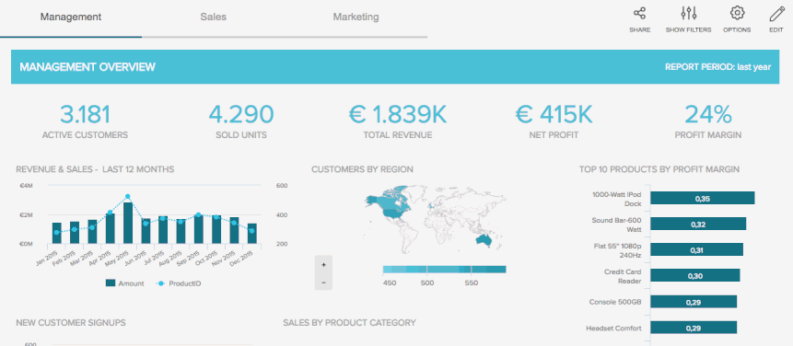
ออกแบบและสร้างแดชบอร์ดข้อมูล
แนวปฏิบัติที่ดีที่สุดในการออกแบบแดชบอร์ดข้อมูล

Slide 32
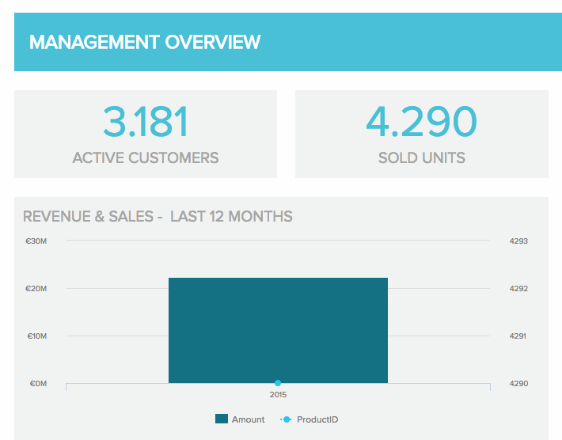
ออกแบบและสร้างแดชบอร์ดข้อมูล
แนวปฏิบัติที่ดีที่สุดในการออกแบบแดชบอร์ดข้อมูล

Slide 33
ออกแบบและสร้างแดชบอร์ดข้อมูล
แนวปฏิบัติที่ดีที่สุดในการออกแบบแดชบอร์ดข้อมูล
13. ระยะขอบเพิ่มขึ้นสองเท่า
ให้ความสนใจกับ "พื้นที่สีขาว“ พื้นที่ว่างระหว่างองค์ประกอบต่าง ๆ ที่ปรากฏในการออกแบบแผงหน้าปัด
ผู้ออกแบบแดชบอร์ดควรให้ความสำคัญกับสิ่งนี้เพราะเมื่อตัวชี้วัดสถิติและข้อมูลเชิงลึกไม่สมดุลพวกเขาจะย่อยได้ยาก
มันเป็นการดีที่จะเพิ่มระยะขอบรอบๆ องค์ประกอบหลักของแดชบอร์ดเป็นสองเท่าเพื่อให้แน่ใจว่าแต่ละเฟรมมีพื้นที่สมดุลของพื้นที่สีขาวทำให้สามารถดูดซับข้อมูลได้ง่ายขึ้น

Slide 34
ออกแบบและสร้างแดชบอร์ดข้อมูล
แนวปฏิบัติที่ดีที่สุดในการออกแบบแดชบอร์ดข้อมูล
14. พัฒนาแดชบอร์ดต่อไป
การพัฒนาการออกแบบอย่างต่อเนื่องเพื่อตอบสนองต่อการเปลี่ยนแปลงจะทำให้มั่นใจว่าการวิเคราะห์ประสบความสำเร็จ
เมื่อออกแบบแดชบอร์ดการขอคำติชมเป็นสิ่งจำเป็น ด้วยการขอข้อมูลจากทีมงานเป็นประจำและถามคำถามที่ถูกต้องจะสามารถปรับปรุงการจัดวางฟังก์ชันการทำงานรูปลักษณ์ความรู้สึกและความสมดุลของตัวชี้วัดผลเพื่อให้แน่ใจว่าได้ค่าที่เหมาะสมตลอดเวลา

